Slide 1
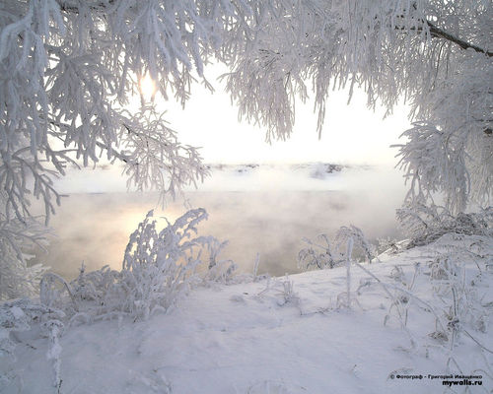
Сложение и вычитание с числом 0
Урок математики в 1 «в» классе.
УМК « Планета знаний»

Slide 2
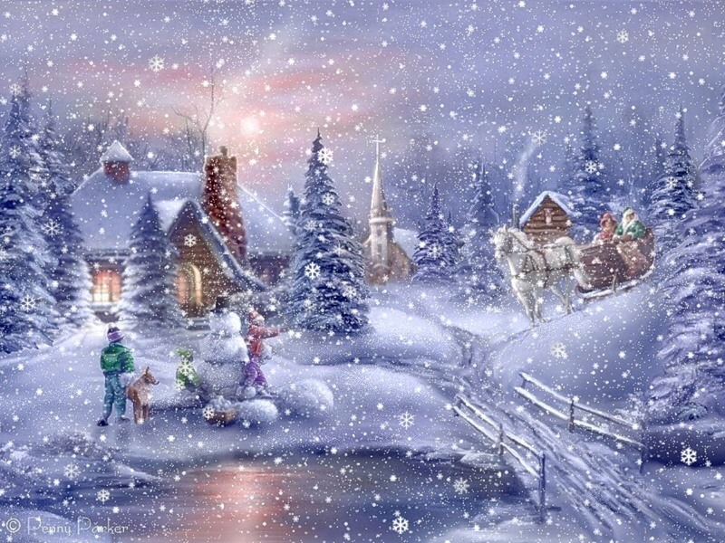
Снег на полях,
Лед на реках,
Вьюга гуляет,
Когда это бывает?
Предлагаю вам на уроке слепить снеговика из геометрических фигур. Какие геометрические фигуры потребуются?

Slide 3
Кто догадался, какие примеры
мы будем учиться решать?
Реши задачу.
На яблоне росло 10 бананов. Мартышки Реши задачу.
На яблоне росло 10 бананов. Мартышки сорвали 10 бананов. Сколько бананов осталось на яблоне?
10 бананов. Сколько бананов осталось на яблоне?
Первый ком для снеговика

Slide 4
27
Второй ком для снеговика.

Slide 5
Сколько треугольников в1 мешке? Сколько во 2 мешке? Сколько треугольников станет?
Запишите выражение в тетрадь.

Slide 6
Физкультминутка
Ручки для снеговика.

Slide 7
Работа по учебнику.
40 страница №4- первый столбик ,
№2- решите задачу.
Глазки для снеговика

Slide 8
Проверь себя.
15+0= 15
12-0=12
0+10=10
8-8=0
10-4-6=0 ( зн.)
Ответ: 0 значков .

Slide 9
Самостоятельная работа по карточкам.

Slide 10
Чему учились на уроке? Что запомнили?
Молодцы!
Ребята, можем определить какое настроение у снеговика?
Почему? У меня 2 варианта ротика. Какой ротик выберите вы?
Поднимите руки, у кого веселое настроение; грустное.
Молодцы!

